Slide 1
C++程式設計
資料型態
運算式

Slide 2
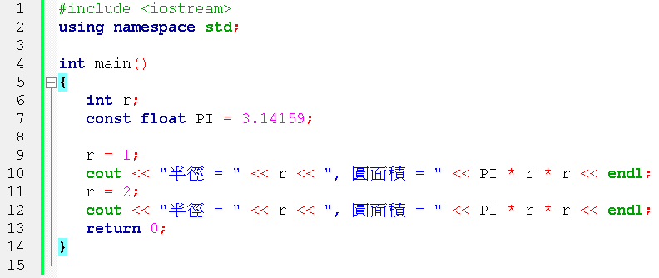

資料型態
記憶體
變數與常數
變數: 內容會隨程式流程而改變
常數: 內容固定不變
r
1
PI
3.14159
…
r
2
PI
3.14159

Slide 3
資料型態
字面常數
常數以關鍵字const宣告
種類 | 範例 | 說明
數值 | 3.14159 6.02e23 | float x = 3.14159; 6.02*10²³
字元 | ‘z’ | char ch = ‘z’;
字串 | “Hello world” | string s = “Hello world”;
語法 | 範例
const 資料型別 常數名稱 = 常數值 | const float PI = 3.14159; const char tab = ‘\t’;

Slide 4
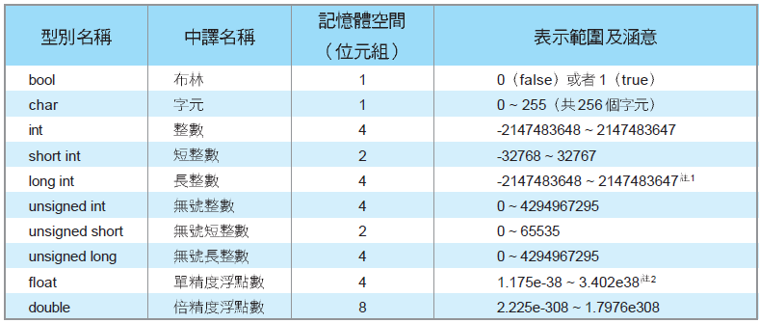
資料型態
1位元組 = 8位元
4位元組 = 32位元
2³² = 4294967296
-2³¹ ~ 2³¹-1
-2147483648 ~ 2147483647
在支援64位元CPU的系統(LP64)中, long int長整數為8位元組
Windows系統中, long long int為8位元組

Slide 5
二進制系統
2¹
2²
2³
1個位元
0
1
2個位元
0 | 0
0 | 1
1 | 0
1 | 1
3個位元
0 | 0 | 0
0 | 0 | 1
0 | 1 | 0
0 | 1 | 1
1 | 0 | 0
1 | 0 | 1
1 | 1 | 0
1 | 1 | 1
n個位元→2^{n}個狀態

Slide 6
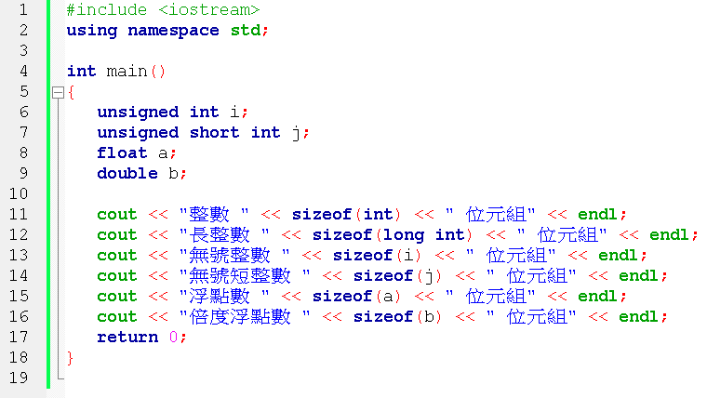
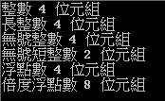
資料型態

Slide 7
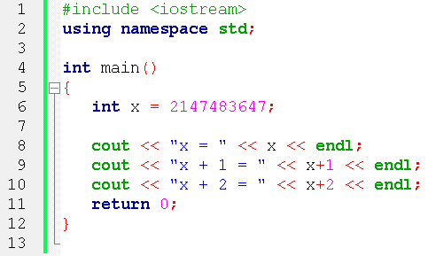

整數型態
int 表示範圍
-2147483648 | -2147483647 | … | 0 | … | 2147483646 | 2147483647

Slide 8
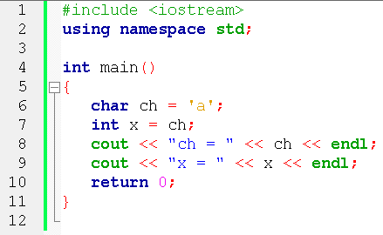
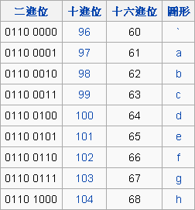

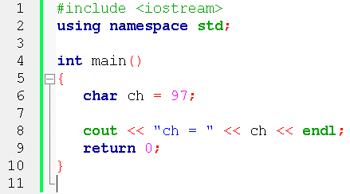
字元型態
ASCII內碼表
字元型態輸出字元（圖形）
整數型態輸出整數（內碼）

Slide 9
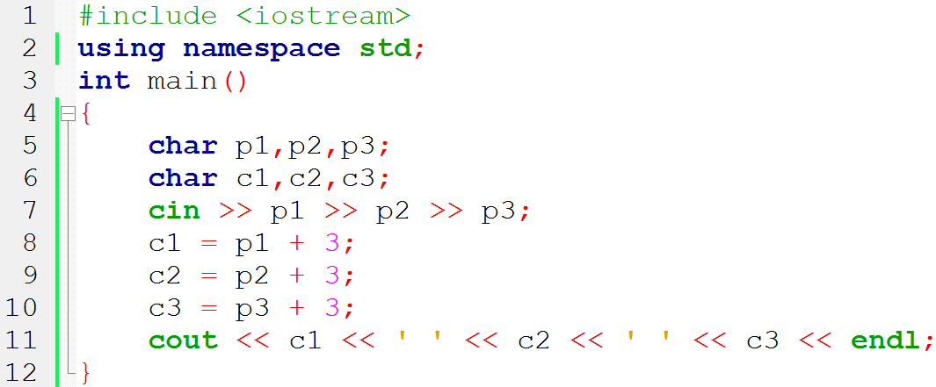

字元型態
簡易字元加密
小寫轉成大寫?

Slide 10
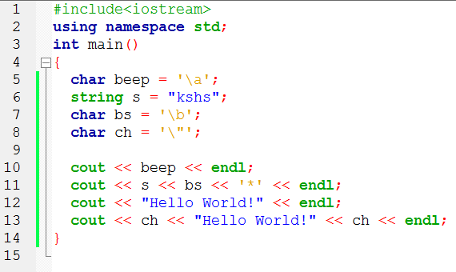

字元型態
跳脫序列
跳脫序列 | 說明
\a | 警告音
\b | 倒退一格
\n | 換行
\r | 歸位
\t | 跳格
\0 | 字串結束字元
\\ | 反斜線
\’ | 單引號
\” | 雙引號

Slide 11
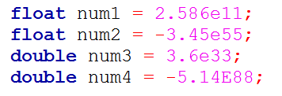
浮點數型態
資料型態 | 中文名稱 | 記憶體空間 | 表示範圍
float | 單精度浮點數 | 4位元組 | 1.2e-38 ~ 3.4e38
double | 倍精度浮點數 | 8位元組 | 2.2e-308 ~ 1.8e308
// 錯誤,超出範圍
// 正確,也可使用大寫E表示

Slide 12
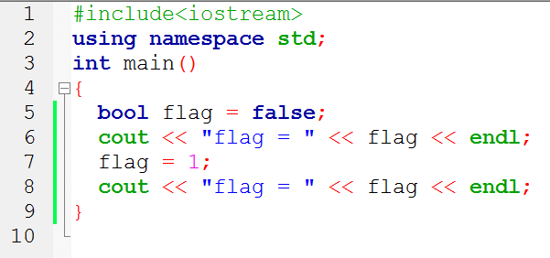

布林型態
資料型態 | 中文名稱 | 記憶體空間 | 表示範圍
bool | 布林 | 1位元組 | 0 (false) 或 1 (true)

Slide 13

運算式
運算式由運算元與運算子組成
運算子: + 、 - 、* 、/
運算元: 變數、常數、函數
運算子
運算式
運算元

Slide 14
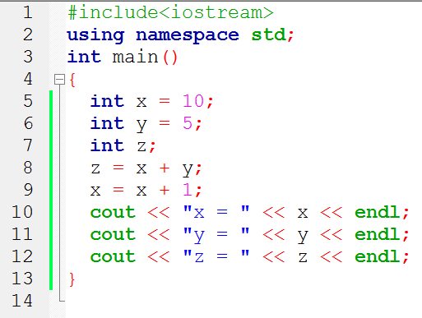

指定運算子
指定運算子 | 說明
= | 指定
變數
常數
運算式
固定為一個變數
=

Slide 15
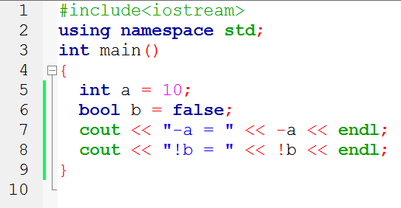

一元運算子
一元運算子 | 說明
+ | 正號
- | 負號
! | NOT

Slide 16
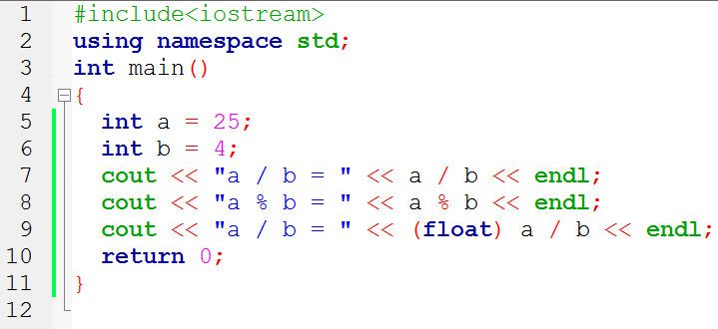

算術運算子
算術運算子 | 說明
+ | 加法
- | 減法
* | 乘法
/ | 除法
% | 取餘數
型別轉換

Slide 17
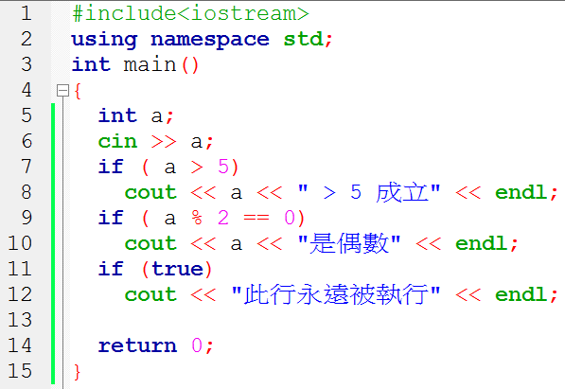

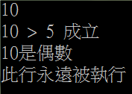
關係運算子
if 敍述
格式:
說明: 若條件判斷成立,則敍述被執行;若不成立則不執行
關係運算子 | 說明
> | 大於
< | 小於
>= | 大於等於
<= | 小於等於
== | 等於
!= | 不等於

Slide 18
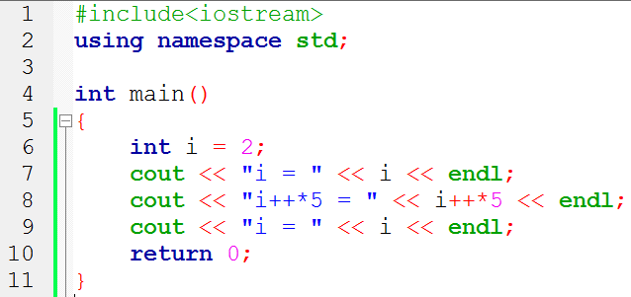
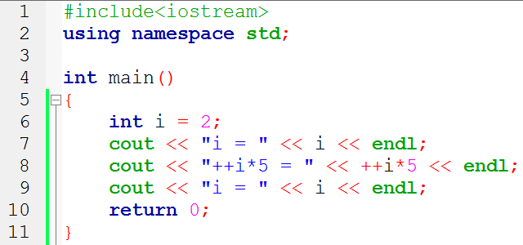


遞增/遞減運算子
運算子 | 範例 | 說明
++ | i++; ++i; i = i +1; | 遞增,變數值加1
-- | i--; --i; i = i – 1; | 遞減,變數值減1

Slide 19
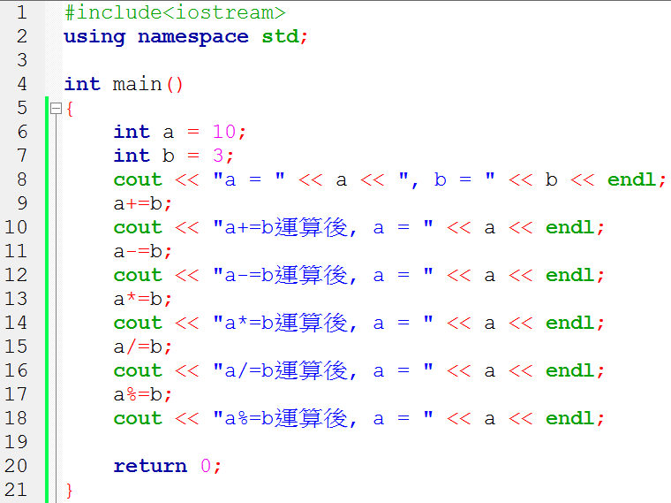
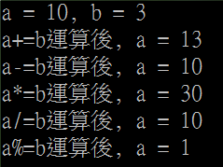
複合運算子
運算子 | 範例 | 說明
+= | a += b | a = a + b
-= | a -= b | a = a - b
*= | a *= b | a = a * b
/= | a /= b | a = a / b
%= | a %= b | a = a % b

Slide 20
複合運算子
執行前 a | 執行前 b | 運算式 | 執行後 a | 執行後 b | 說明
12 | 4 | a*=b++
12 | 4 | a*=++b
12 | 4 | a/=b--
12 | 4 | a/=--b
48
5
將a*b放入a中, b加1 (a = a * b; b++;)
60
5
b加1, 將a*b放入a中 (b++; a = a * b;)
3
3
將a/b放入a中, b減1 (a = a / b; b--;)
4
3
b減1, 將a/b放入a中, (b--; a = a / b;)

Slide 21
邏輯運算子
邏輯運算子 | 說明
&& | AND, 且
|| | OR, 或
! | NOT, 反
AND | True (1) | False (0)
True (1) | True (1) | False (0)
False (0) | False (0) | False (0)
OR | True (1) | False (0)
True (1) | True (1) | True (1)
False (0) | True (1) | False (0)
NOT | True (1) | False (0)
 | False (0) | True (1)

Slide 22
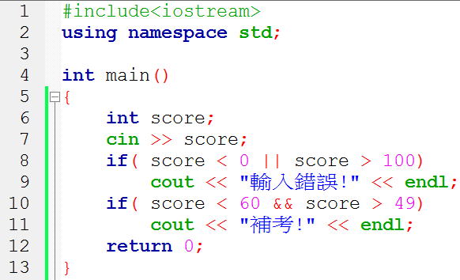



邏輯運算子-運用實例

Slide 23
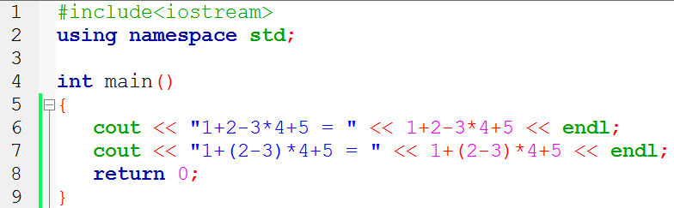

括號運算子
括號運算子 | 說明
( ) | 提高括號中運算式的優先權
{1+[(2-3)*4]}+5
(1+((2-3)*4))+5

Slide 24
運算子的優先順序
優先順序 | 運算子 | 類別 | 結合性
1 | ( ) | 括號運算子 | 由左至右
2 | !、 + (正號)、 - (負號) | 一元運算子 | 由右至左
2 | ++、 -- | 遞增/減運算子 | 由右至左
3 | *、 /、 % | 算術運算子 | 由左至右
4 | +、 - | 算術運算子 | 由左至右
5 | >、 >=、 <、 <= | 關係運算子 | 由左至右
6 | ==、 != | 關係運算子 | 由左至右
7 | && | 邏輯運算子 | 由左至右
8 | || | 邏輯運算子 | 由左至右
9 | = | 指定運算子 | 由右至左

Slide 25
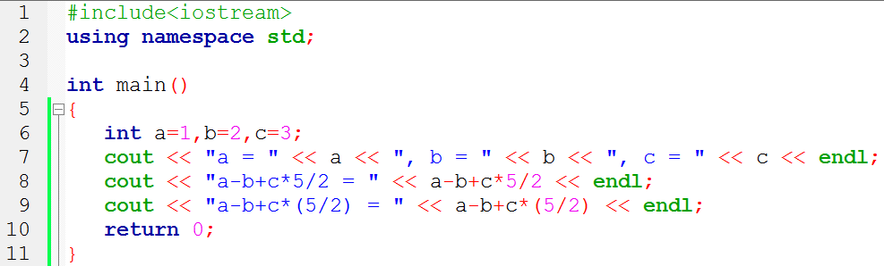

運算子的優先順序

